Slide 1




Algérie
Opportunités
et pratique des affaires

Slide 2

INTERVENANTS
Catherine HOLUE, Déléguée Générale FRENCH HEALTHCARE ASSOCIATION.
Halim AMMAR KHODJA, Directeur Adjoint à la CCI Algéro Française.
Malik AIT SAID, PDG ETIQUE MED, Consultant Market Access.
Opportunités
et pratique des affaires
M. Halim AMMAR KHODJA

Slide 3

SOMMAIRE
1ère partie
  Cadre macro-économique
2ème partie
  Loi de Finances et pratique des affaires
    Domiciliation bancaire.
    Incoterm.
    Moyens de paiement à l’international.
    Importation de services.
    Contraintes liées à l’importation pour de la revente en l’état.
    Etiquetage.
    Nouvelles mesures de la LF 2021 liées à l’importation pour la revente en l’état.
    Rédaction des factures.
3ème partie
  Infos sectorielles
    Importations produits.
    Tendances

Slide 4
ALGERIE
1ère partie
  Cadre macro-économique

Slide 5
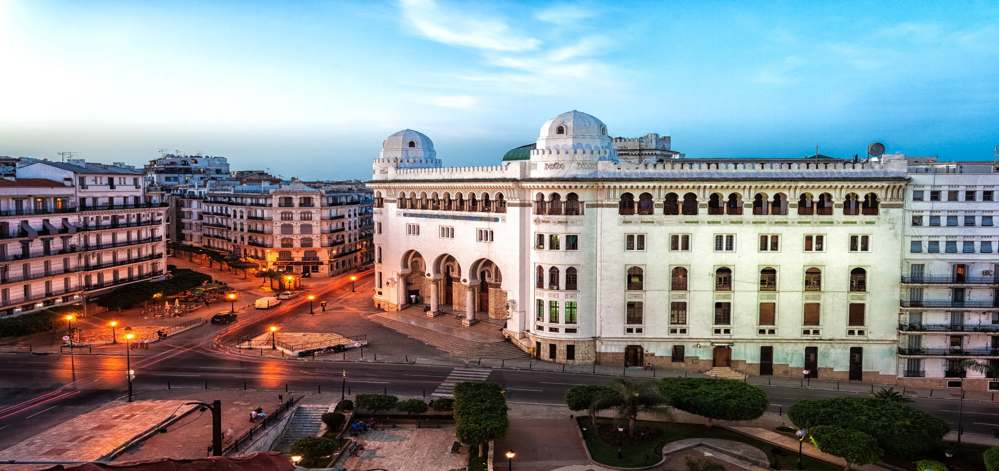




HISTORIQUE
1962
Modèle socialiste post indépendance.
2009
La règle du 51/49.
1971
Les hydrocarbures 98% des recettes du pays.
2012
Aisance financière et investissements.
Octobre 1988
2015
Le printemps Algérien.
Chute du prix du pétrole.
1992 2001
2017
Produire localement.
La décennie du terrorisme.
2019
Une année particulière.
2002
La société de consommation.
Février- 2021

Slide 6
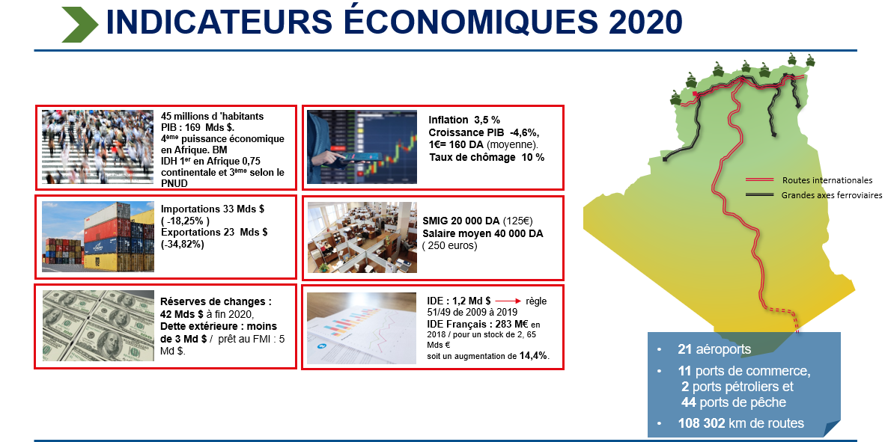
Février 2021

Slide 7


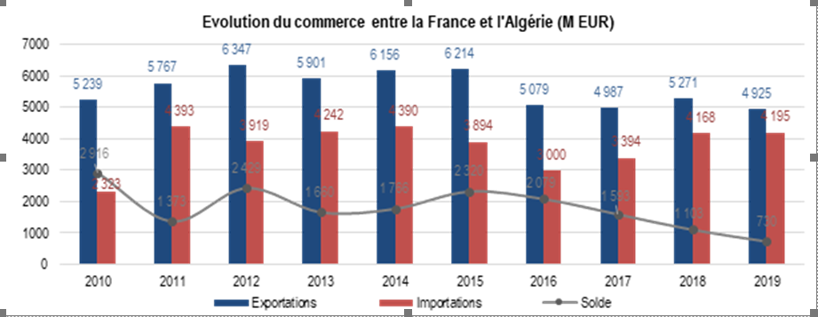
ECHANGE ALGÉRIE FRANCE
4,9 Mds €
4,2 Mds €
Février 2021

Slide 8


INVESTISSEMENTS FRANÇAIS EN ALGÉRIE
Stock des investissements Français en Algérie : 2,65 Mds €
Février 2021
Notes:
IDE: 283 M€ contre 67 M€ en 2016 et 182 M€ en 2017
Les IDE sont principalement concentrés dans trois secteurs : i) les activités financières et d’assurance (965 M EUR, 36,3% du total), ii) l’industrie manufacturière (766 M EUR, 28,8%) – décomposable entre industrie automobile (291 M EUR), pharmaceutique (146 M EUR), alimentaire (143 M EUR) et chimique (86 M EUR) – et iii) les industries extractives (603 M EUR, 22,7%). L’ensemble des quinze autres secteurs ne représente que 10,8% du total (les IDE non-ventilés 1,4% du total).

Slide 9
ALGERIE
2ème partie
  Loi de Finances et pratique des affaires

Slide 10
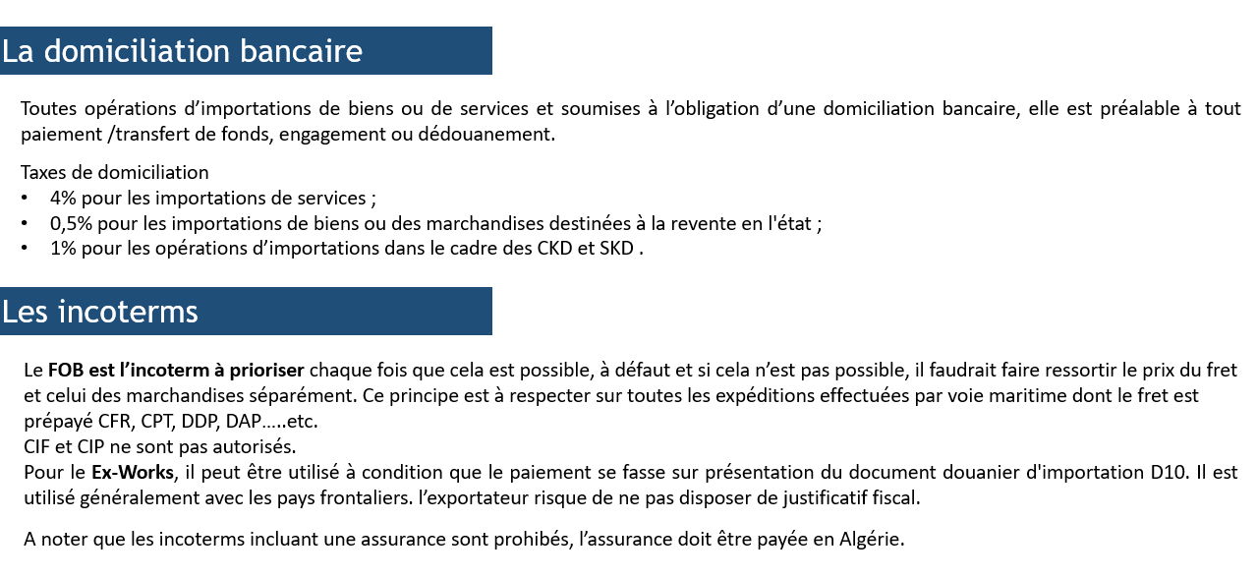
CONSEILS ET INFOS PRATIQUES
Février 2021
Notes:
IDE: 283 M€ contre 67 M€ en 2016 et 182 M€ en 2017
Les IDE sont principalement concentrés dans trois secteurs : i) les activités financières et d’assurance (965 M EUR, 36,3% du total), ii) l’industrie manufacturière (766 M EUR, 28,8%) – décomposable entre industrie automobile (291 M EUR), pharmaceutique (146 M EUR), alimentaire (143 M EUR) et chimique (86 M EUR) – et iii) les industries extractives (603 M EUR, 22,7%). L’ensemble des quinze autres secteurs ne représente que 10,8% du total (les IDE non-ventilés 1,4% du total).

Slide 11
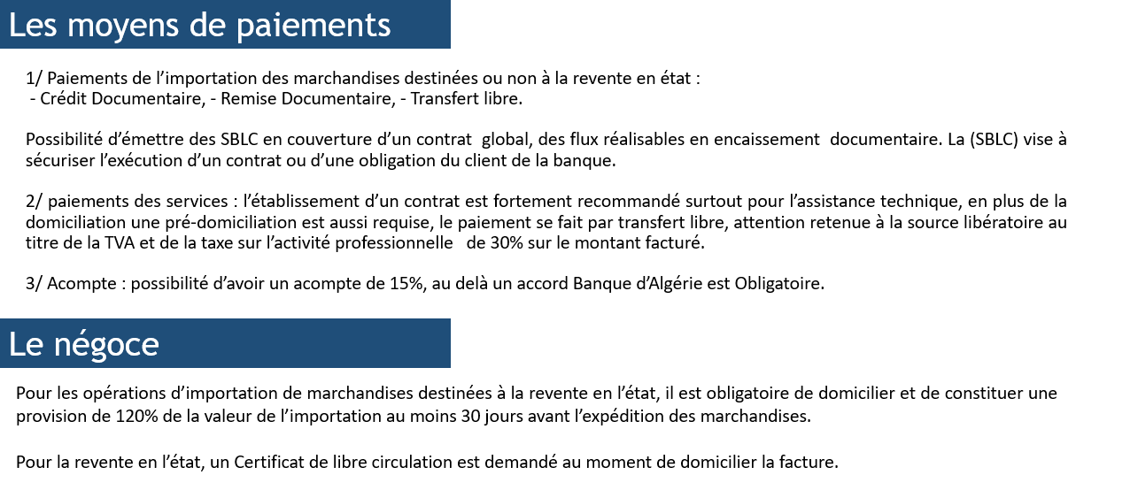
Février 2021
Notes:
IDE: 283 M€ contre 67 M€ en 2016 et 182 M€ en 2017
Les IDE sont principalement concentrés dans trois secteurs : i) les activités financières et d’assurance (965 M EUR, 36,3% du total), ii) l’industrie manufacturière (766 M EUR, 28,8%) – décomposable entre industrie automobile (291 M EUR), pharmaceutique (146 M EUR), alimentaire (143 M EUR) et chimique (86 M EUR) – et iii) les industries extractives (603 M EUR, 22,7%). L’ensemble des quinze autres secteurs ne représente que 10,8% du total (les IDE non-ventilés 1,4% du total).

Slide 12
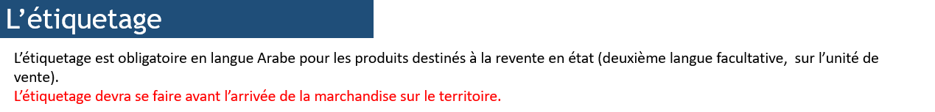
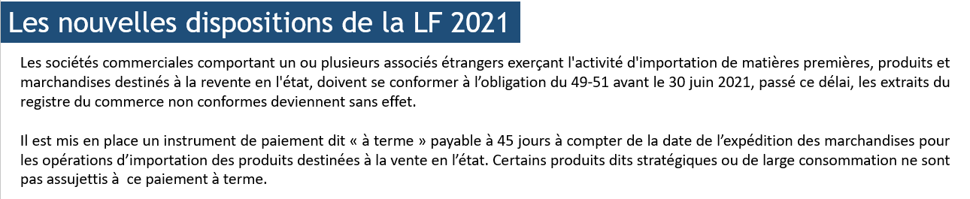
Février 2021
Notes:
IDE: 283 M€ contre 67 M€ en 2016 et 182 M€ en 2017
Les IDE sont principalement concentrés dans trois secteurs : i) les activités financières et d’assurance (965 M EUR, 36,3% du total), ii) l’industrie manufacturière (766 M EUR, 28,8%) – décomposable entre industrie automobile (291 M EUR), pharmaceutique (146 M EUR), alimentaire (143 M EUR) et chimique (86 M EUR) – et iii) les industries extractives (603 M EUR, 22,7%). L’ensemble des quinze autres secteurs ne représente que 10,8% du total (les IDE non-ventilés 1,4% du total).

Slide 13
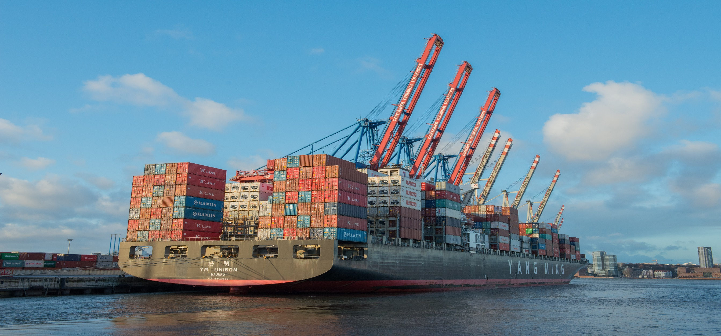
DÉDOUANER SA MARCHANDISE
Prioriser l’incoterm FOB chaque fois que cela est possible.
Facture domiciliée en CF elle doit être détaillée et décomposée en :
le montant de la marchandise.
le transport ( Fret ).
Présentation de la facture :
Mentionner le numéro d’identifiant fiscal de l’importateur.
Mentionner les quantités par produits et par lots.
Indiquer les prix en devises convertibles et en HT.
Pas de remises supérieurs à 5%.
Indiquer l’origine pays par produit.
Incoterms et conditions de paiements ( CREDOC, REMDOC, Transfert libre et SBLC ).
Cachet humide.
Etiquetage : Obligatoire en langue Arabe pour les produits destinés à la revente en état (deuxième langue facultative, sur l’unité de vente ).
Cadre générale : tout incoterm incluant une assurance est prohibé, l’assurance doit être payée en Algérie.
Février 2021

Slide 14
ALGERIE
^{3ème partie}
  Infos sectorielles

Slide 15

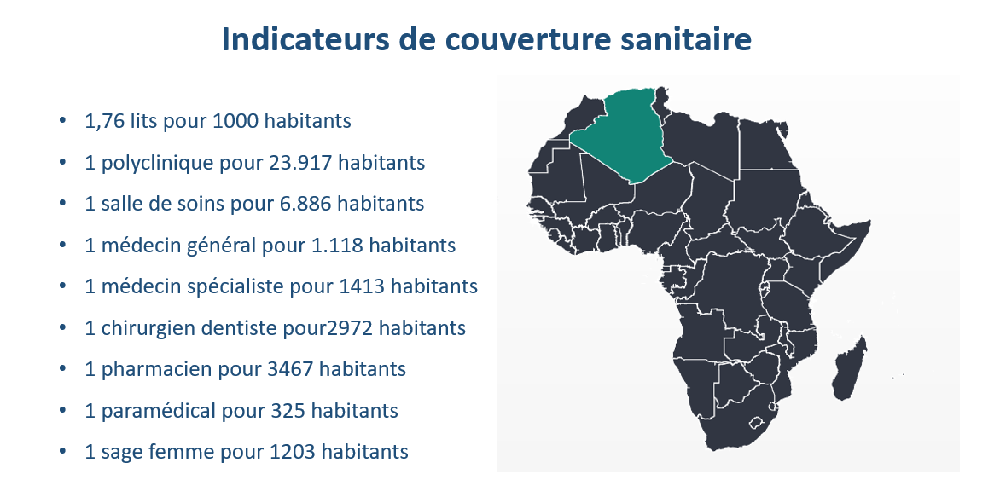

Slide 16
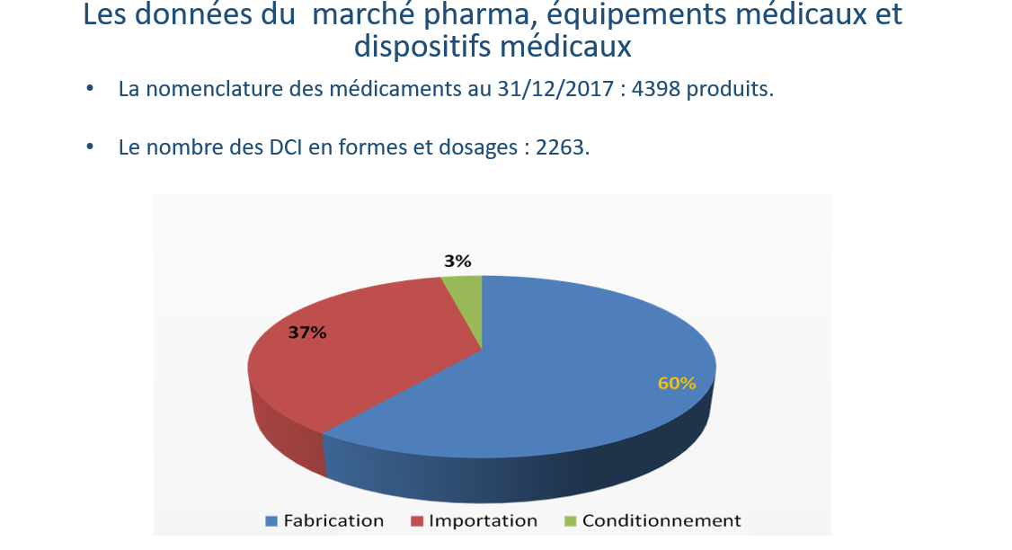

Slide 17
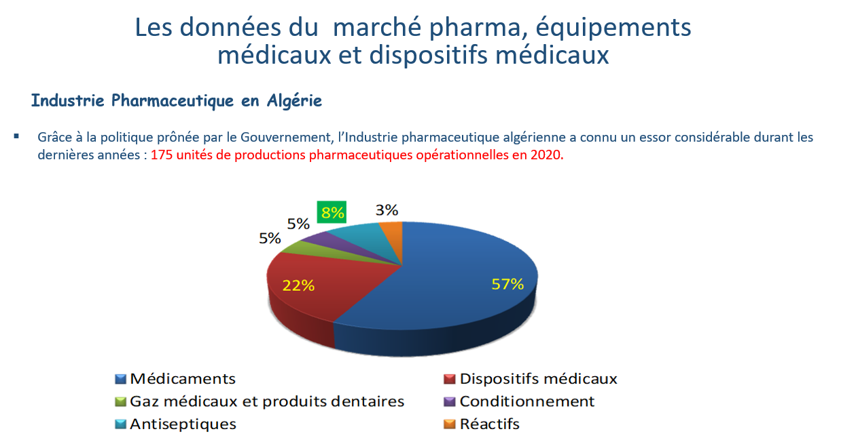

Slide 18
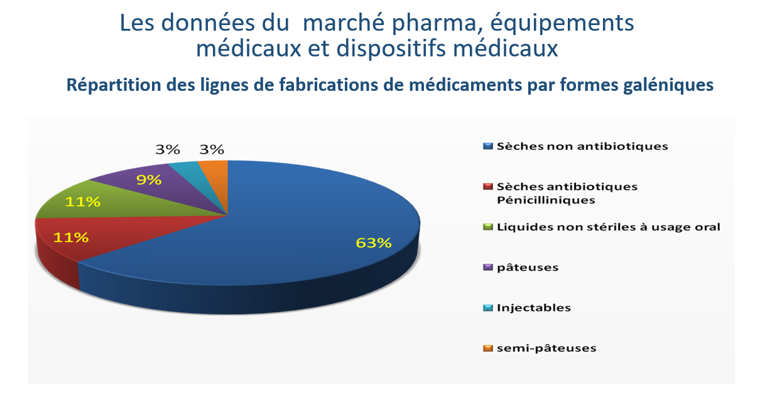

Slide 19
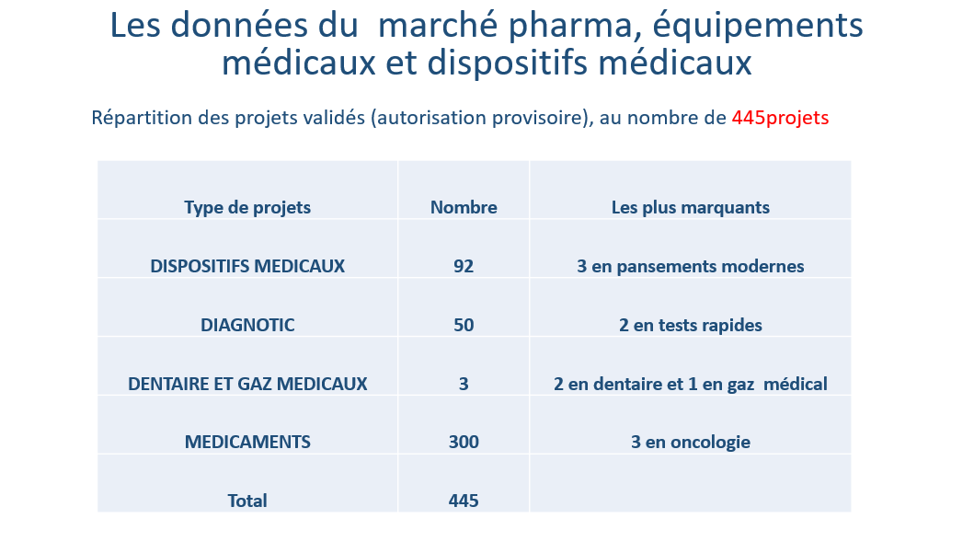

Slide 20
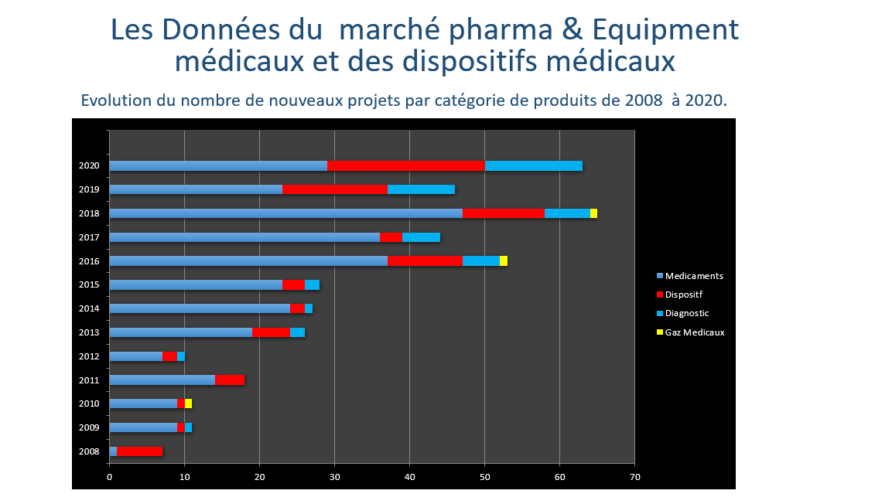

Slide 21
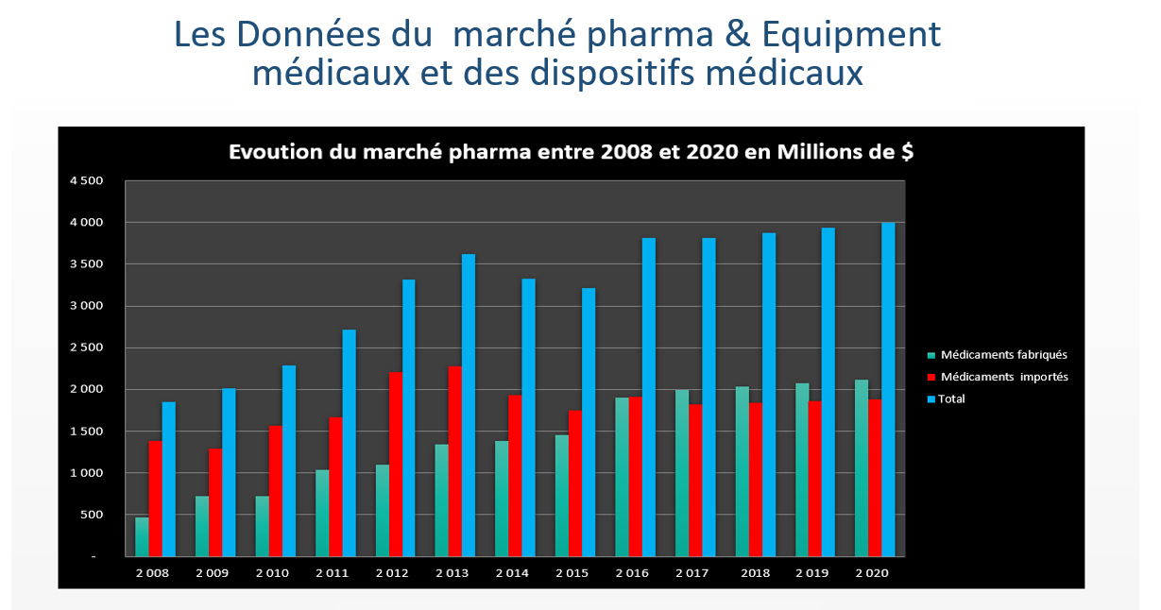

Slide 22
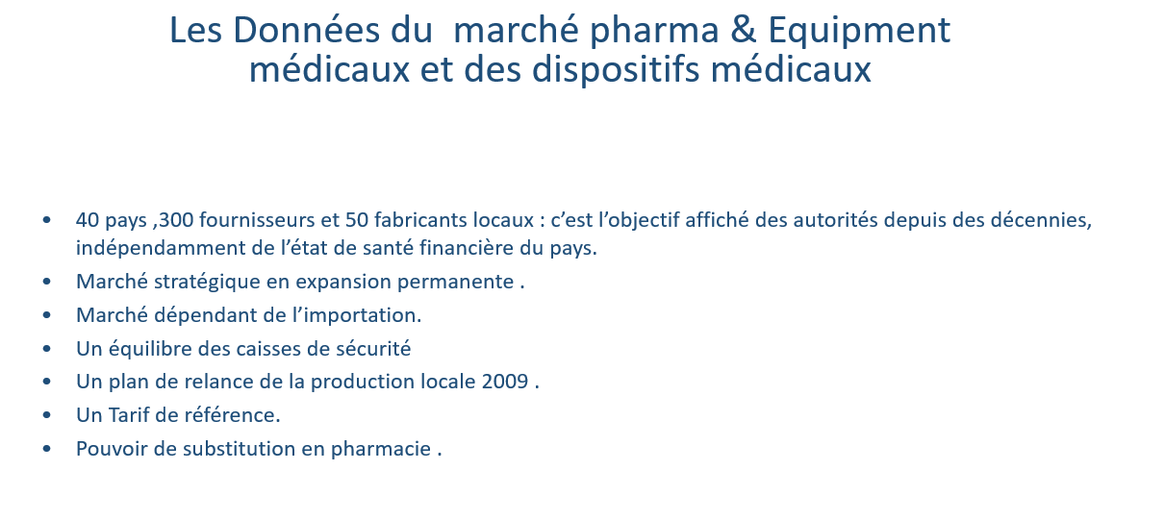

Slide 23
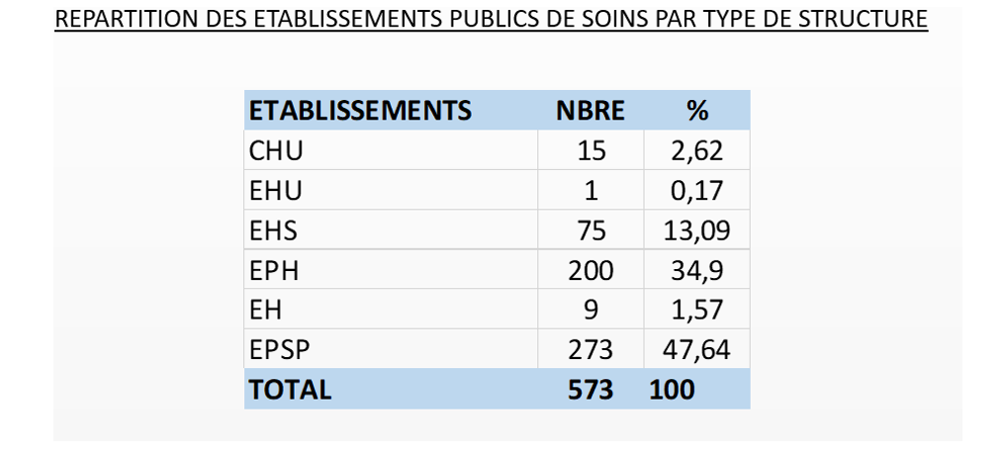
Les Données du marché pharma & Equipment médicaux et des dispositifs médicaux
Infrastructures de la santé et équipements médicaux en Algérie

Slide 24
Les Données du marché pharma & Equipment médicaux et des dispositifs médicaux
Répartition des établissements de soins privés par type de structure
Les infrastructures privées de soins occupent maintenant une
place importante dans le secteur de la santé.
Ces infrastructures se répartissent comme suit :
28 cliniques médicales ;
249 cliniques médico-chirurgicales ;
36 cliniques de diagnostic ;
151 centres d‘hémodialyse avec 1 780 reins disponibles ;
709 cabinets de groupe ;
9 042 cabinets de spécialistes ;
7 298 cabinets de généralistes ;
6 514 cabinets de chirurgie dentaire ;
Et 10 260 officines pharmaceutiques.

Slide 25
Données sur le marché du dispositif médical en Algérie
La facture d’importation des équipements médicaux par le secteur privé a été évaluée à
286 millions € en 2019 et presque a 500 millions € par le secteur public.
Sur les 1 022 opérateurs agrées ,le marché est conduit par les 40 opérateurs relatifs aux différentes spécialités ayant effectué un nombre important d’opérations d’importation, parmi ces opérateurs les 16 premiers représentent 80% de montant total des importations, ils se spécialisent dans
l’imagerie médicale
Le dispositif médical
La désinfection
Le dentaire
Les réactifs
l’hémodialyse
Les prothèses orthopédiques
Les implants
Afin d’encourager la production nationale et la commercialisation des produits locaux au détriment des importations , certains opérateurs souhaiteraient la genèse d’une assise juridique prévoyant le montage ou la fabrication de matériel et équipements médicaux conformément aux normes internationales.

Slide 26
La E-Santé en Algérie
L’objectif de la mise en place de la stratégie nationale de la E- Santé à été fixée durant l’année 2019 par Mohamed El Amine DJAKER, spécialiste des technologies de l'information et de la communication à l'Organisation mondiale de la santé (OMS) en Algérie :
La loi de santé 18-08 lui a consacré une disposition.
Création et installation de l’agence nationale de numérisation en janvier 2021.
Plusieurs sociétés savantes activent dans ce domaine notamment dans la télé médecine.
Une activité qui se développe dans le secteur privé.
Une activité dans le secteur pharma et du dispositif.

Slide 27
Procédures d’enregistrement des produits pharmaceutiques et homologation des dispositifs médicaux
1- Produits pharmaceutiques
Demande de pré-soumission
Avis de commission positif
Dépôt du dossier d’enregistrement
Traitement de la recevabilité du dossier
Rapport de la commission
Obtention de la DE

Slide 28
Procédures d’enregistrement des produits pharmaceutiques et homologation des dispositifs médicaux
2- Dispositifs médicaux
Dépôt du dossier de demande
Traitement de la de recevabilité du dossier
Avis de la commission d’experts
Obtention de la DE

Slide 29
Frais des enregistrements des médicaments et homologation des dispositifs médicaux en Algérie

Slide 30
Frais d’enregistrements des médicaments destinés à la fabrication locale:
Redevances perçues au profit de compte d’affectation spéciale n°302-096 intitulé « Fonds pour les urgences et les activités de soins médicaux »
Nature des actes soumis | Montant (en dinar)
Demande d’enregistrement d’un produit pharmaceutique, essentiel destiné à la fabrication locale | 100 000,00 DA
Demande d’enregistrement d’un produit pharmaceutique, non essentiel destiné à la fabrication locale | 150 000,00 DA
Demande de renouvellement de la décision d’enregistrement d’un produit pharmaceutique destiné à la fabrication locale. | 300 000,00 DA

Slide 31
Frais d’enregistrements des médicaments destinés à l’importation:
Redevances perçues au profit de compte d’affectation spéciale n°302-096 intitulé « Fonds pour les urgences et les activités de soins médicaux »
Nature des actes soumis | Montant (en dinar)
Demande d’enregistrement d’un produit pharmaceutique, essentiel destiné à l’importation | 600 000,00 DA
Demande d’enregistrement d’un produit pharmaceutique, non essentiel destiné à l’importation | 1 000 000,00 DA
Demande de modification de la décision d’enregistrement d’un produit pharmaceutique destiné à l’importation | 150 000,00 DA

Slide 32
Frais d’enregistrements des dispositifs médicaux:
Redevances perçues au profit de compte d’affectation spéciale n°302-096 intitulé « Fonds pour les urgences et les activités de soins médicaux »
Nature des actes soumis | Montant (en dinar)
Demande d’enregistrement d’un dispositif médical destiné à la fabrication locale | 150 000, 00 DA
Demande d’enregistrement d’un dispositif médical destiné à l’importation | 300 000,00 DA
Demande de renouvellement d’homologation d’un dispositif médical destiné à la fabrication locale / importation | 300 000,00 DA
Demande de modification d’homologation d’un dispositif médical destiné à la fabrication locale / importation | 150 000, 00 DA

Slide 33
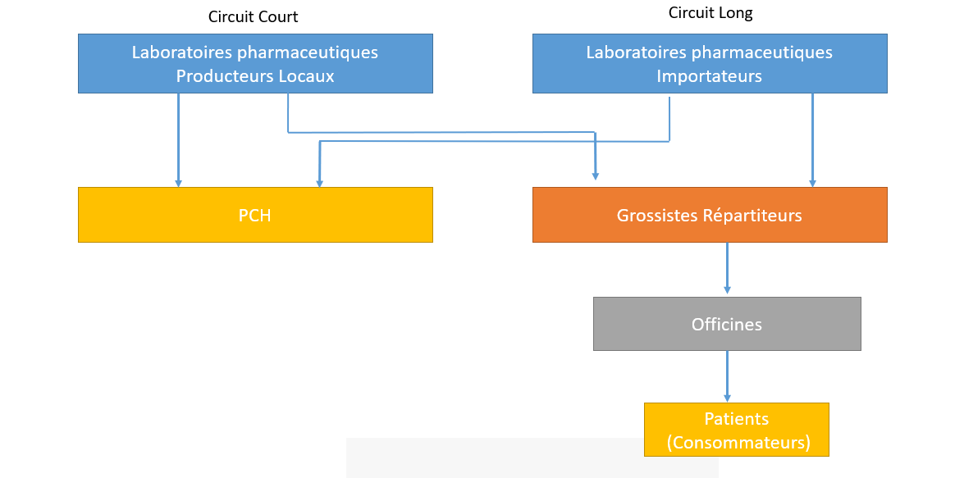
Circuit de distribution du marché pharmaceutique (médicament):

Slide 34
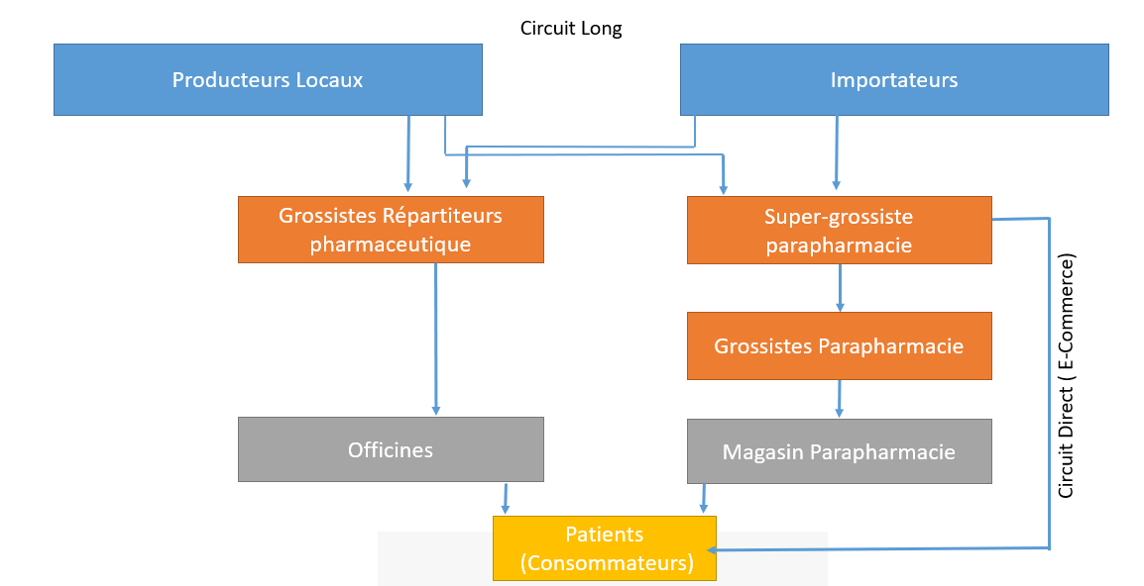
Circuit de distribution du marché pharmaceutique (médicament):

Slide 35
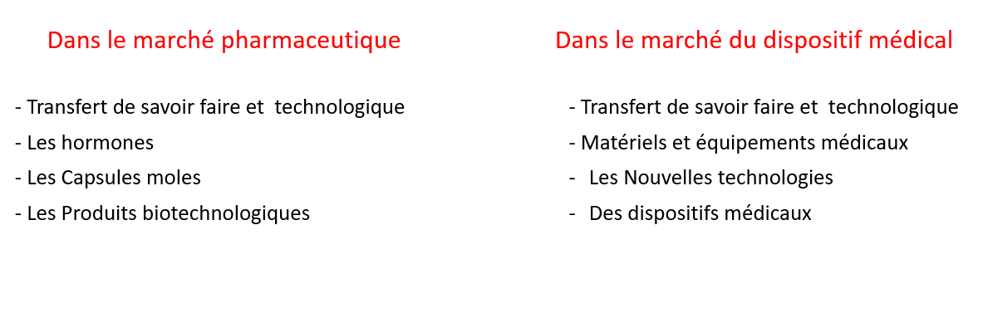
Besoins du marché national

Slide 36

APPROCHE DU MARCHÉ
LA CONFIANCE APPORTE LES AFFAIRES
LE RÉSEAU CONSTRUIT LA CONFIANCE
LA PRÉSENCE DÉVELOPPE LE RÉSEAU
Février 2021

Slide 37
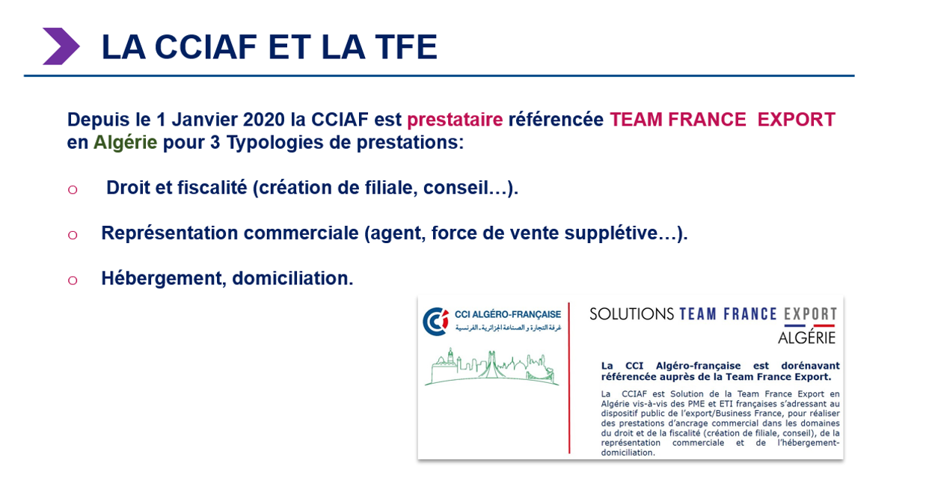
Février 2021

Slide 38
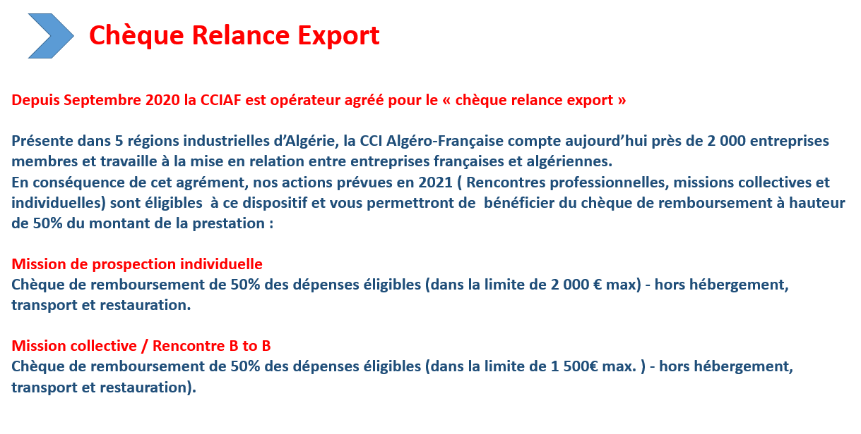
Février 2021

Slide 39

Février 2021

Slide 40


Merci pour votre attention.
Halim AMMAR KHODJA
Directeur Adjoint
Halim.ammarkhodja@cciaf.org
Tél : +213 (0)23 50 70 19
Fax : +213 (0)23 50 70 32
Mob : +213 (0)770 82 00 80
Malik AIT SAID
PDG ETIQUE MED, MERKET ACCESS
maitsaid25@gmail.com
Mob : +213 (0)555 61 05 99

